Slide 1
Programozási alapismeretek 9. előadás

Slide 2
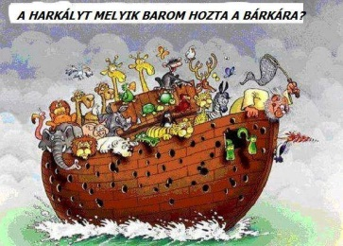
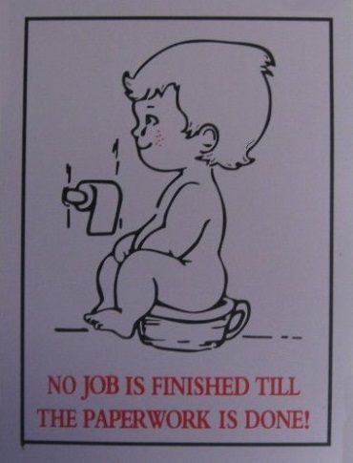
A mai előadás foglalata, mondásokkal
„Tévedni emberi (dolog).” - Seneca
„Más szemében meglátja a szálkát, a magáéban a gerendát sem veszi észre.” - Mt. 7,3/Lk 6,41
„Minden feladat papír- munkával zárul”
– így a mai előadás is.

Slide 3

A mai előadás foglalata, mondásokkal
„Tévedni emberi (dolog).”

Slide 4
A mai előadás foglalata, mondásokkal
„Minden feladat papírmunkával zárul.”

Slide 5


Tartalom
Tesztelés
fogalmak + elvek + módszerek
technika: futtatás adatfájllal – C++
Hibakeresés
Hibajavítás
Dokumentálás + szövegszerkesztési minimum
Programkészítési elvek

Slide 6
Tesztelés fogalmak
Tesztelési fogalmak:
Teszteset = bemenet + kimenet
Próba = teszteset-halmaz
Jó teszteset: nagy valószínűséggel felfedetlen hibát mutat ki
Ideális próba: minden hibát kimutat
Megbízható próba: nagy valószínűséggel minden hibát kimutat
A „hiba” helyett jobb lenne „problémát” mondani, mivel a tesztelés nemcsak a hibakeresés, hanem a hatékonyságvizsgálat eszköze is.
Notes:
Ad Ideális próba:
Ilyen próba minden (csak a bemeneti paraméterektől függő) programhoz készíthető. Hiszen a minden lehetséges bemenetet felsoroló teszteset-halmaz ilyen.
Nyilvánvaló persze, hogy ez csak elvileg lehetséges a nagy bemeneti állapotszám miatt.

Slide 7
Tesztelés elvek
Tesztelési elvek:
Érvényes (megengedett) és érvénytelen (hibás) bemenetre is kell tesztelni.
Rossz a meg nem ismételhető teszteset. (Ez ritkán a tesztelés, inkább a tesztelendő program vonása.)
Minden teszteset által nyújtott információt maximálisan ki kell használni (a következő teszt-esetek kiválasztásánál).
Csak más (mint a szerző) tudja jól tesztelni a programot.
Notes:
Ad „… meg nem ismételhető teszteset”:
Akkor nem ismételhető meg (garantáltan) egy teszteset, ha a program nemcsak a bemeneti paramétereitől függ. Például függhet véletlenszámoktól, időzítéstől (külső folyamatoktól) stb.

Slide 8
Tesztelés módszerek
Tesztelési módszerek:
Statikus tesztelés: a programszöveget vizs-gáljuk, a program futtatása nélkül.
Dinamikus tesztelés: a programot futtatjuk különböző bemenetekkel és a kapott ered-ményeket vizsgáljuk.
A tesztelés eredménye:
hibajelenséget találtunk;
nem találtunk –még– hibát.

Slide 9
Statikus tesztelés
Kódellenőrzés:
algoritmus↔kód megfeleltetés
algoritmus+kód elmagyarázása másnak
Szintaktikus ellenőrzés:
fordítóprogram esetén automatikus
értelmező esetén sok futtatással

Slide 10
Statikus tesztelés
Szemantikus ellenőrzés, ellentmondás-keresés:
felhasználatlan változó/érték
i=1; for(i=2;…) { … }
„gyanús” változó-használat
i=1; for(int i=2;…) { … i … } … i …
„identikus” transzformáció
i=1*i+0

Slide 11
Statikus tesztelés
Szemantikus ellenőrzés, ellentmondás-keresés (folytatás):
inicializálatlan változó
int n; //meggondolatlan kódolása int k[n];//a spec.-nak/adatleírásnak
definiálatlan (?) értékű kifejezés:
int n; ← globális n
…
int fv()
{
for (int n=0;n<9;++n) ← lokális n
{
… n … ; ← a lokális n felhasználása
}
return …n…; ← a globális n-et tartalmazó formula
}

Slide 12
Statikus tesztelés
Szemantikus ellenőrzés, ellentmondás-keresés (folytatás):
érték nélküli függvény
szintaktikusan hibás a C++ nyelvben :
int fv()
{
…
return; ← … error: return-statement with no value, in function returning 'int'|
}
… de az alábbi csak figyelmeztetést vált ki:
int fv()
{
…
} ← … warning: control reaches end of non-void function|

Slide 13
Statikus tesztelés
Szemantikus ellenőrzés, ellentmondás-keresés (folytatás):
azonosan igaz/hamis feltétel ( N>1 || N<100 ) / ( N<1 && N>maxN )
Talán egy beolvasás-ellenőrzés kódolásakor jött ki.
végtelen számlálós ciklus
for (int i=0;i<N;++i)
{
… --i; ← nem okoz fordítási hibaüzenetet
}
Talán egy while-os ciklus átírása során jött ki.

Slide 14
Statikus tesztelés
Szemantikus ellenőrzés, ellentmondás-keresés (folytatás):
pontatlan ciklus-szervezés
for (int i=0;i<N;++i)
{
… ++i; ← nem okoz fordítási hibaüzenetet
}
Egy while-os ciklus következetlen átírása során jöhetett ki.

Slide 15
Statikus tesztelés
Szemantikus ellenőrzés, ellentmondás-keresés (folytatás):
végtelen feltételes ciklus (i<N feltételű ciklusban sem i, sem N nem vagy „szin-kronban” változik)
konstans értékű, (bár) változókat tartal-mazó kifejezés
y=sin(x)*cos(x)-sin(2*x)/2
i=1;
while (i<=N)
{
… i=+1; ← talán i+=1 akart lenni?
}
Notes:
Trigonometrikus azonosság: sin(2•x)=2•sin(x)•cos(x)

Slide 16
Dinamikus tesztelés
Tesztelési módszerek:
Fekete doboz módszerek (←nincs kimerítő be-menet – nem lehet minden lehetséges beme-netre kipróbálni): a teszteseteket a program specifikációja alapján optimálisan választjuk.
Fehér doboz módszerek (←nincs kimerítő út – nem lehet minden végrehajtási sorrendre ki-próbálni): a teszteseteket a program struktú-rája alapján optimálisan választjuk.

Slide 17
Dinamikus tesztelés: fekete doboz módszerek
Ekvivalencia-osztályok módszere: a bemeneteket (vagy a kimeneteket) soroljuk olyan osztályokba, amelyekre a program vár-hatóan egyformán működik; ezután osztá-lyonként egy tesztesetet válasszunk!
Határeset elemzés módszere: az ek-vivalencia-osztályok határáról válasszunk tesztesetet!

Slide 18
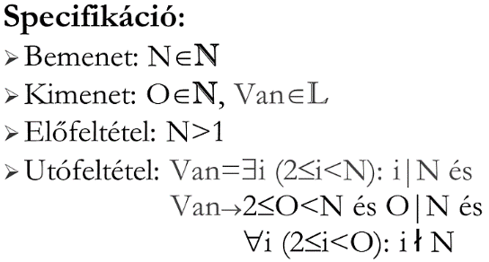
Dinamikus tesztelés: fekete doboz módszerek
Feladat: Adja meg egy N természetes szám valódi (1-től és önmagától különböző) osztóját!
Ekvivalencia osztályok (bemenet alapján):
N prímszám: 3
N-nek egy(-féle) valódi osztója van: 25=5*5
N-nek több, különböző valódi osztója is van: 77=7*11
N páros
N bármi, ami nem természetes szám
Érvényes adatokra
⊂2.∪3.
Érvénytelen adatokra
Notes:
Az „N páros” nem valódi osztály, hiszen az előző osztályoknak része…
Mégis lehet értelme vizsgálni, ha az a feltevésünk, h. a 2-vel való oszthatóságot külön vizsgálja (a „2 az egyetlen páros prím” állítás miatt)
Pl.
Érvényes bemenet:
2 (prím) / 6 (nem prím)
4 = 2*2 (egyetlen, kettős osztó)
6 = 2*3 (de ez már volt, tehát ez nem új teszteset)
8 = 2*4 (a 6 is páros, tehát nincs újdonsága)
Érvénytelen bemenet:
-2 és/vagy 3.14 és/vagy „kettő”

Slide 19
Dinamikus tesztelés: fehér doboz módszerek
Kipróbálási stratégiák:
utasítás lefedés: minden utasítást legalább egyszer hajtsunk végre!
feltétel lefedés: minden feltétel legyen legalább egyszer igaz, illetve hamis!
részfeltétel lefedés: minden részfeltétel legyen legalább egyszer igaz, illetve hamis!
Tesztadat-generálás:
automatikus tesztbemenet-előállítás
Ezekhez továbbiakat itt talál:
http://people.inf.elte.hu/szlavi/PrM1felev/Pdf/PrTea7.pdf 1.3.2. fejezetében

Slide 20
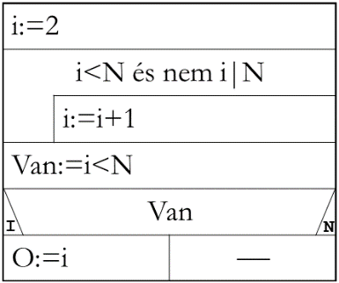
Dinamikus tesztelés: fehér doboz módszerek
Feladat: Egy N természetes szám valódi (1-től és önmagától különböző) osztója…
Utasítás lefedés:
i:=i+1 végrehajtandó: N=3
O:=i végrehajtandó: (←Van=Igaz) N=4
Feltétel lefedés:
Ciklusfeltétel igaz: N=3
Ciklusfeltétel hamis: N=2 (be sem lép)
Elágazásfeltétel igaz: (↔Van=Igaz) N=4
Elágazásfeltétel hamis: (↔Van=Hamis) N=2

Slide 21
Speciális tesztelések
Biztonsági teszt: ellenőrzések vannak?
Hatékonysági teszt
Speciális programokhoz
Funkcióteszt: tud minden funkciót?
Stressz-teszt: gyorsan jönnek a feldol-gozandók, ...
Volumen-teszt: sok adat sem zavarja

Slide 22
Futtatás adatfájllal (C++)
Elv:
A standard input/output átirányítható fájlba. Ekkor a program fájlt használ az inputhoz és az outputhoz. Következmény: szerkezetileg a kon-zol inputtal/outputtal megegyező kell legyen / lesz a megfelelő fájl.
„Technika”:
A lefordított kód mögé kell paraméterként írni a megfelelő fájlok nevét.
prog.exe <inputfájl >outputfájl
Nyereség:
Kényelmes és adminisztrálható tesztelés.
Figyelem! Ha van outputfájl, akkor a kérdés szövege is abban „jelenik meg”.
prog.exe >>outputfájl
outputfájlhoz írás!
Notes:
A szerkezeti azonosság azt jelenti, hogy pontosan ott van és pontosan az az elválasztójel, ami a konzolos inputnál/outputnál.
Figyelem:
Az outputfájlba kerül –természetesen– a bemenet megszervezéséhez kiírt kérdés és a kimenet szervezéséhez írt kísérő szöveg is!
Ezt a „keveredést” el lehet kerülni úgy, h. ez utóbbi „sallangokat” az ún. hibakonzolra (cerr folyamba) írjuk. Amennyiben az output nem fájl, akkor változatlanul minden kiírás a képernyőn jelenik meg.
Pl.:
cout << "Az N értéke:"; cin N;
helyett
cerr << "Az N értéke:"; cin N;
írva,
képernyőoutput estén ekvivalensek lesznek;
fájloutput esetén a kérdés szöveg nem kerül az outputfájlba.

Slide 23

Futtatás adatfájllal (C++)
Demo:
Készítsünk néhány bemeneti adatot tartalmazó fájlt (a konzol inputnak megfelelő szerkezetben)!
Futtassuk ezekkel az előbb elmondottak szerint:
prog.exe <1.be >1.ki
prog.exe <2.be >2.ki
…
Ellenőrizzük a kimeneti fájlok tartalmát: olyan-e, amilyennek vártuk!
Megjegyzés: tovább egyszerűsíthetjük a tesztelést, ha egy batch állománnyal automatizáljuk a 2.-t!
Valahogy így: próba₁, próba₂ …
Kód jegyzet- ként
Notes:
A használt –nem túl intelligens– batch-fájl (szkript-program), a 2. változat:
@echo Eggyel kijjebbrol kell inditani. (Pl. magabol a pptx-bol.)
cd Eloadas9hez/
cls
@echo A programban a lenyegi kiirasok cout-ba tortennek,
@echo a kerdes szovegek kiirasa pedig cerr-be, azaz
@echo a cout fajlba iranyitasakor a cerr-es output a command ablakban,
@echo a cout-beliek a fajlban jelenik meg.
@pause
cls
@echo Konzolos proba... a parameterek legyenek: P=(1,1); Q=(2,2)
@echo Jegyezze meg az eredmenyt!
irany_2.exe
cls
@echo Ugyanez fajlbol jon... hasonlitsa az elobbihoz!
irany_2.exe <1_1_2_2.be >1_1_2_2.ki
@echo a kimeneti fajl tartalma:
@echo *****************************************************************************
@type 1_1_2_2.ki
@echo *****************************************************************************
@pause
cls
irany_2.exe <1_1_2_1.be >1_1_2_1.ki
@echo a kimeneti fajl tartalma:
@echo *****************************************************************************
@type 1_1_2_1.ki
@echo *****************************************************************************
@pause
cls
irany_2.exe <1_1_1_2.be >1_1_1_2.ki
@echo a kimeneti fajl tartalma:
@echo *****************************************************************************
@type 1_1_1_2.ki
@echo *****************************************************************************
@pause

Slide 24
Hibakeresés
Hibajelenségek a tesztelés során…
hibás az eredmény,
futási hiba keletkezett,
nincs eredmény,
részleges eredményt kaptunk,
olyat is kiír, amit nem vártunk,
túl sokat (sokszor) ír,
nem áll le a program,
…

Slide 25
Hibakeresés
Célja:
a felfedett hibajelenség okának, helyének megtalálása.
Elvek:
Eszközök használata előtt alapos végiggondolás.
Egy megtalált hiba a program más részeiben is okozhat hibát.
A hibák száma, súlyossága a program méretével nemlineárisan (annál gyorsabban!) nő.
Egyformán fontos, hogy miért nem csinálja a prog-ram, amit várunk, illetve, hogy miért csinál olyat, amit nem várunk.
Csak akkor javítani, ha megtaláltuk a hibát.

Slide 26
Hibakeresés
Hibakeresési eszközök (folytatás):
Változó-, memória-kiírás (feltételes fordítás)
Töréspont elhelyezése
Lépésenkénti végrehajtás
Adat-nyomkövetés
Állapot-nyomkövetés (pl. paraméterekre vonat-kozó előfeltételek, ciklus-invariánsok)
Postmortem-nyomkövetés: hibától visszafelé
Speciális ellenőrzések (pl. indexhatár: .at(.)↔[.])
Notes:
Adat-nyomkövetés: egy kijelölt változó értékváltozásának a jelzése (a kódban is).
Állapot-nyomkövetés: a program adott pontjaihoz rendelt állítások nem teljesülésekor jelzés.
A feltételes fordításhoz –többek közt– rövid és jó leírás: http://hu.wikipedia.org/wiki/C_el%C5%91ford%C3%ADt%C3%B3

Slide 27

Hibakeresés (C++)
Hibakeresési eszközök:
A hiba helyének és okának kijelzése
automatikusan – futási hiba
manuálisan – standard makrókkal (__LINE__, __func__, assert). Pl.
#include <iostream>
#include <cassert> //assert-hez
using namespace std;
int main()
{
int a,b;
cout<<"Fuggveny: "<<__func__;//akt. függvény neve, most: main
cout<<", sor: "<<__LINE__<<endl;//akt. sorszám, most: 8
assert(a==0&&b==0);//egy elvárás (a==0&&b==0) ellenőrzése;
//nem teljesülésekor megállás, hibaüzenet
…
Notes:
L. http://www.cplusplus.com/reference/cassert/assert/
és http://en.wikipedia.org/wiki/Assert.h

Slide 28
Hibakeresési módszerek
Célja:
A bemenetnek mely része, amire hibásan működik a program?
Hol található a programban a hibát okozó utasítás?
Módszerfajták:
1. Indukciós módszer (hibásak körének bővítése)
2. Dedukciós módszer (hibásak körének szűkítése)
3. Hibakeresés hibától visszafelé
4. Teszteléssel segített hibakeresés (olyan teszteset kell, amely az ismert hiba helyét fedi fel)
hibásak
nem hibásak

Slide 29
Hibakeresési módszerek Példa az indukciós módszerre:
hibásak
Feladat: 1 és 99 közötti N szám kiírása betűkkel
Tesztesetek: N=8 ⇒ jó, N=17 ⇒ jó, N=30 ⇒ hibás.
Próbáljunk a hibásakból általánosítani: tegyük fel, hogy minden 30-cal kezdődőre rossz!
Ha beláttuk (teszteléssel), akkor próbáljuk tovább általánosítani, pl. tegyük fel, hogy minden 30 fe-lettire rossz!
Ha nem lehet tovább általánosítani, akkor tudjuk mit kell keresni a hibás programban.
Ha nem ment az általánosítás, próbáljuk más-képp: hibás-e minden 0-ra végződő számra!
…

Slide 30
Hibakeresési módszerek Példa a dedukciós módszerre:
nem hibásak
Feladat: 1 és 99 közötti N szám kiírása betűkkel
Tesztesetek: N=8 ⇒ jó, N=17 ⇒ jó, N=30 ⇒ hibás.
Tegyük fel, hogy minden nem jóra hibás!
Próbáljunk a hibás esetek alapján szűkíteni: tegyük fel, hogy a 20-nál kisebbekre jó!
Ha beláttuk (teszteléssel), akkor szűkítsünk tovább, jó-e minden 40-nél nagyobbra?
Ha nem szűkíthető tovább, akkor megtaláltuk, mit kell keresni a hibás programunkban.
Ha nem, szűkítsünk másképp: tegyük fel, hogy jó minden nem 0-ra végződő számra!
…
Notes:
„Minden nem jóra hibás”: amire teszteltük és hibás, és amire még nem teszteltük arra is tegyük föl, h. hibás…

Slide 31
Hibajavítás
Célja:
a megtalált hiba kijavítása.
Elvek:
A hibát kell javítani és nem a tüneteit.
A hiba kijavítása a program más részében hibát okozhat (rosszul javítunk, illetve korábban elfedett más hibát).
Javítás után a tesztelés megismételendő!
A jó javítás valószínűsége a program méretével fordítva arányos.
A hibajavítás a tervezési fázisba is visszanyúlhat (a módszertan célja: lehetőleg ne nyúljon vissza).

Slide 32
Dokumentációk
Dőlten szedve, ami az aktuális nagy program estén a dokumentációból elhagyható.
Fajtái:
Programismertető
Felhasználói dokumentáció
Fejlesztői dokumentáció
…

Slide 33
Felhasználói dokumentáció
Dőlten szedve, ami az aktuális nagy program estén a dokumentációból elhagyható.
E nélkül be sem adható!
Tartalma:
feladatszöveg (összefoglaló és részletes is)
futási környezet (szg.+or.+hw/sw-elvárások)
használat leírása (telepítés, kérdések + lehetséges vá-laszok,...)
bemenő adatok, eredmények, szolgáltatások
mintaalkalmazások – példafutások
hibaüzenetek és a hibák lehetséges okai

Slide 34
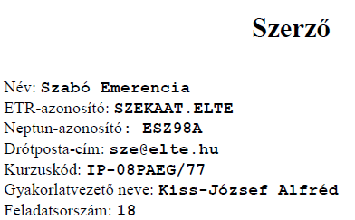
Fejlesztői dokumentáció
Dőlten szedve, ami az aktuális nagy program estén a dokumentációból elhagyható.
E nélkül be sem adható!
Tartalma:
feladatszöveg, specifikáció, követelményanalízis
fejlesztői környezet (or.+fordító program, …)
adatleírás (feladatparaméterek reprezentálása)
algoritmusok leírása, döntések (pl. tételekre uta-lás), más alternatívák, érvek, magyarázatok
kód, implementációs szabványok, ~ döntések
tesztesetek
hatékonysági mérések
fejlesztési lehetőségek
szerző(k)
Értelmesen strukturálva.
E nélkül be sem adható!

Slide 35
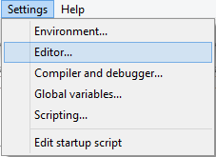
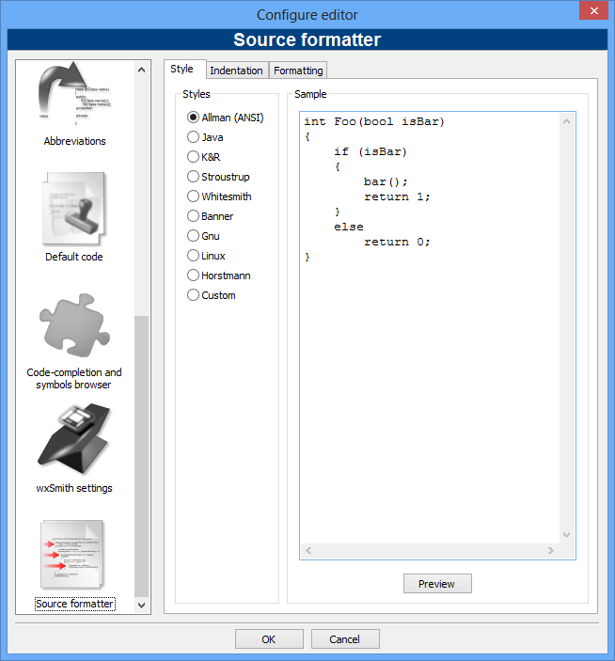

Fejlesztői dokumentáció Code::Blocks-ban
A kód automatikus „stilizálása”:
Stílus-választás: Settings / Editor … Source formatter / ???
Stílus alkalmazása: Plugins / Source formatter (???)

Slide 36
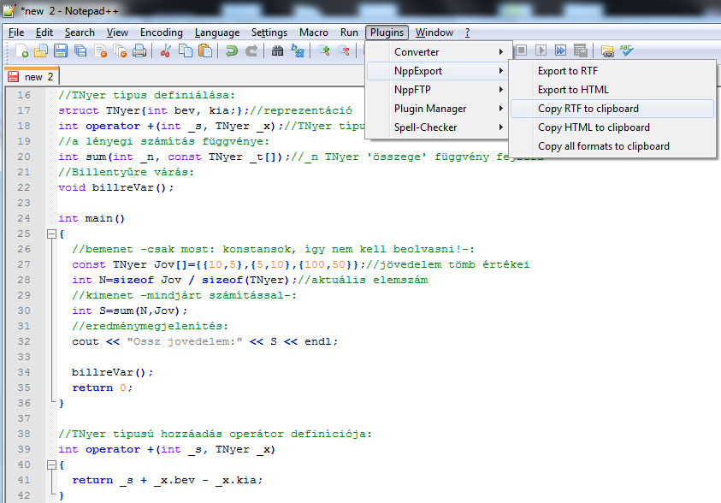

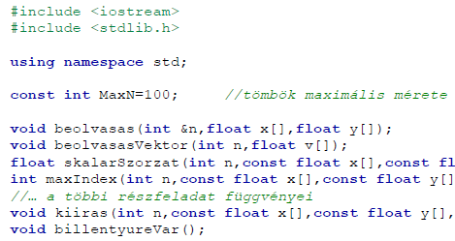

Szövegszerkesztési isme-retek a dokumentációhoz
Notepad++
Karakterformázás (szöveg↔program)
Bekezdésformázás, stílusok
Tabulátorok
Képbeillesztés (pl. a futás bemutatásához)
Fájlbeillesztés (pl. a kódhoz)
Oldalformázás (pl. élőfej, lapszámozás)
Táblázatok (pl. struktogram, tesztek)
Egyenletszerkesztő (pl. a specifikációhoz)
Szervezeti diagram-készítő

Slide 37
Programkészítési elvek
Stratégiai elv: a problémamegoldás logikája – a lépésenkénti finomítás.
Taktikai elvek: az algoritmuskészítés gondolati elvei a felülről lefelé kifej-téshez.
Technológiai elvek: algoritmus és kód módszertani kívánalmai.
Technikai elvek: kódolási technika.
Esztétikai, ergonómiai elvek: em-berközelség.

Slide 38
Stratégiai elv: lépésenkénti finomítás
Felülről–lefelé (top–down) = probléma–dekomponálás, –analizálás.
Alulról–felfelé (bottom–up) = probléma–szintézis.
Nem alternatívák!
Nem alternatívák!
1. szint
2. szint
3. szint

Slide 39
Taktikai elvek
Párhuzamos finomítás
Döntések elhalasztása
Döntések nyilvántartása
Vissza az ősökhöz
Nyílt rendszer felépítés (általánosítás)
Párhuzamos ágak függetlensége
Szintenkénti teljes kifejtés
Adatok elszigetelése (pl. alprogramokba helyezéssel + paraméterezéssel + lokális adatok deklarálásával)
Notes:
A „Döntések elhalasztása” elv példái:
„a program felépítése legyen = beolvasás + transzformáció + kiírás”
(a C++ lehetőségeit figyelembe véve) a tömbdeklarációt a méret ismertté válásáig „halogatni”… (Azért tudjunk róla, h. nem jó a majdani kódolási részletkérdéseket az algoritmizálásba belekeverni!)
A „Párhuzamos ágak függetlensége” elvhez:
Egymástól függetlenül megfogalmazni az egyes ágak feladatát (specifikálni), csak a paramétereken, ill. a legfelsőbb szinten (!) a „globális” változókon keresztül kapcsolódhatnak egymással.

Slide 40
Technológiai elvek az algoritmus készítéshez
Struktogram esetén ezek nyilvánvalóan teljesülnek
Struktúrák zárójelezése
Bekezdéses struktúrák
Értelmes utasítás-csoportosítás
Kevés algoritmusleíró szabály definiá-lása, de azok szigorú betartása (pl. tétel → algoritmus)
Beszédes azonosítók, kifejező névkon-venciók (pl. Hungarian Notation)

Slide 41
Technikai elvek a kódoláshoz
Barátságosság (pl. kérdések, címek)
Biztonságosság (pl. I/O-ellenőrzések)
Kevés kódolási szabály definiálása, de azok következetes betartása (algoritmus és kód koherenciája; továbbá pl. amígos ciklu-sokhoz, I/O-hoz)
Jól olvashatóság (vö.: Code::Blocks-ban a kódolási stílusok)
Notes:
Ad „algoritmus és kód koherenciája”: a kód az algoritmus precizírozása legyen csupán, nem valami egészen más újrafogalmazása a problémának; amik az algoritmusban együtt voltak, azok a kódban is együtt maradjanak…

Slide 42
Esztétikai/ergonómiai elvek
Lapokra tagolás, kiemelés, elkülönítés
Menütechnika
Ikontechnika, választás egérrel
Következetesség (beolvasás, kiírás, ...)
Hibafigyelés, hibajelzés, javíthatóság
Súgó, tájékoztató
Ablakkezelés
Értelmezési tartomány kijelzése
Naplózás

Slide 43
Programozási alapismeretek 9. előadás vége

